Slide 1
Закони Кеплера

Slide 2
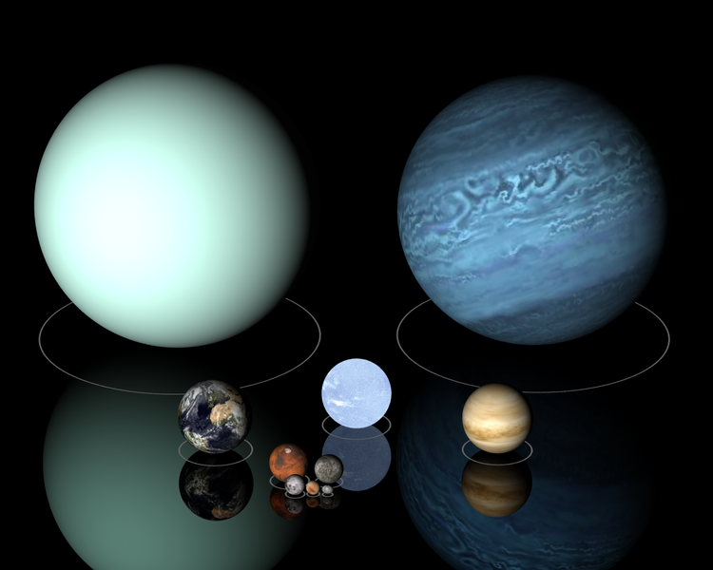
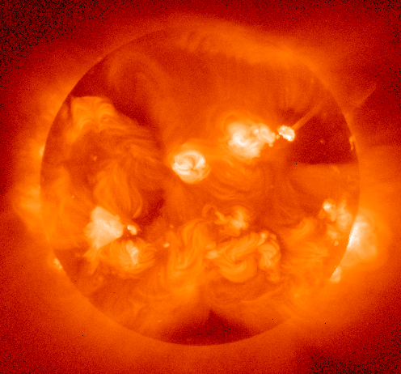
Закони Кеплера - три емпіричні залежності, що описують рух планет навколо Сонця. Названо на честь німецького астронома Йоганеса Кеплера, який відкрив їх шляхом аналізу спостережень руху Марса навколо Сонця, здійснених данським астрономом Тихо Браге.

Slide 3
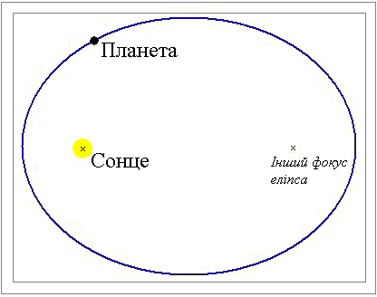
Перший закон Кеплера
Всі планети обертаються навколо Сонця еліптичними орбітами, в одному з фокусів яких перебуває Сонце (всі орбіти планет і тіл Сонячної системи мають один спільний фокус, в якому, власне, і розташовано Сонце).

Slide 4
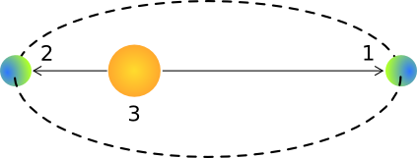
Найближча до Сонця точка орбіти називається перигелієм, а найдальша від нього точка — афелієм.

Slide 5
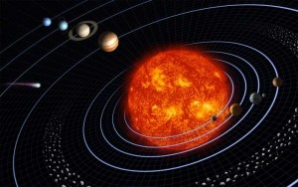
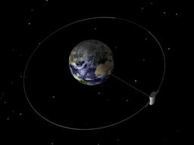
Ступінь витягнутості еліпса характеризується його ексцентриситетом. Ексцентриситет дорівнює відношенню відстані фокуса від центра до довжини великої півосі (середньої відстані планети до Сонця). Коли фокуси й центр збігаються, еліпс перетворюється на коло. Орбіти планет — еліпси, які мало відрізняються від кіл; їх ексцентриситети малі. Наприклад, ексцентриситет орбіти Землі е = 0,017.

Slide 6
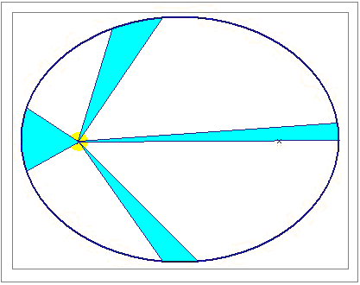
Другий закон Кеплера
Радіус-вектор планети (тіла Сонячної системи) за рівні проміжки часу описує рівновеликі площі.

Slide 7
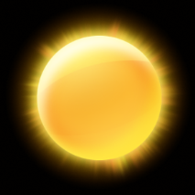
Лінійна швидкість руху планети неоднакова в різних точках її орбіти: що ближча планета до Сонця, то більша її швидкість. Швид­кість руху планети у перигелії найбільша, а в афелії — найменша. Однак площа, яку "замітає" радіус-вектор за певний проміжок часу, не залежить від того, в якій частині орбіти перебуває планета. Площа, яку "замітає" радіус вектор за одиницю часу називається секторною (сегментною) швидкістю.

Slide 8
Таким чином, другий закон Кеплера кількісно визначає зміну швидкості руху планети орбітою.
З погляду класичної механіки, другий закон Кеплера є проявом закону збереження моменту імпульсу.

Slide 9
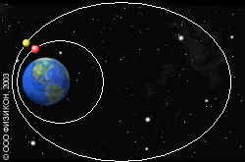
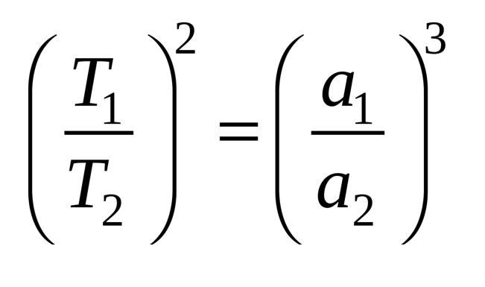
Третій закон Кеплера
На відміну від двох перших законів Кеплера, що стосуються властивостей орбіти кожної окремо взятої планети, третій закон пов'язує властивості орбіт різних планет між собою. Якщо періоди обертання двох планет та , а довжини великих півосей їхніх орбіт, відповідно, а₁ та а₂ , то виконується співвідношення:

Slide 10
Квадрати зоряних періодів обертання планет відносяться, як куби великих півосей їхніх орбіт.
а
F
F
2
1
2
О

Slide 11
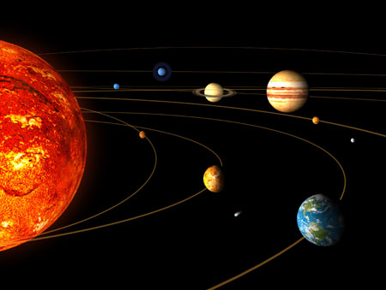
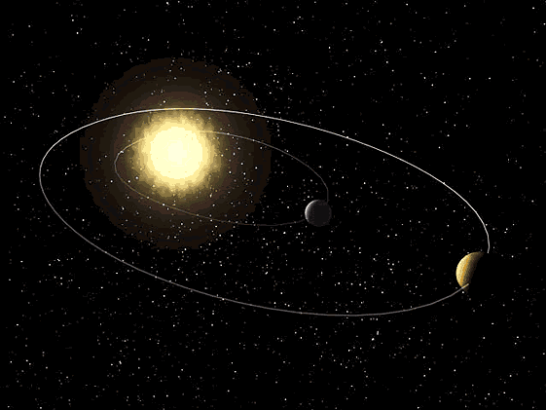
Цей закон Кеплера пов'язує середні відстані планет від Сонця з їхніми зоряними періодами обертання і надає змогу встановити відносні відстані планет від Сонця, інакше кажучи, дає змогу подати великі півосі всіх планетних орбіт в одиницях великої півосі земної орбіти.
Велику піввісь земної орбіти взято за астрономічну одиницю відстаней, але її абсолютне значення було визначено пізніше, лише у XVIII столітті.

Slide 12
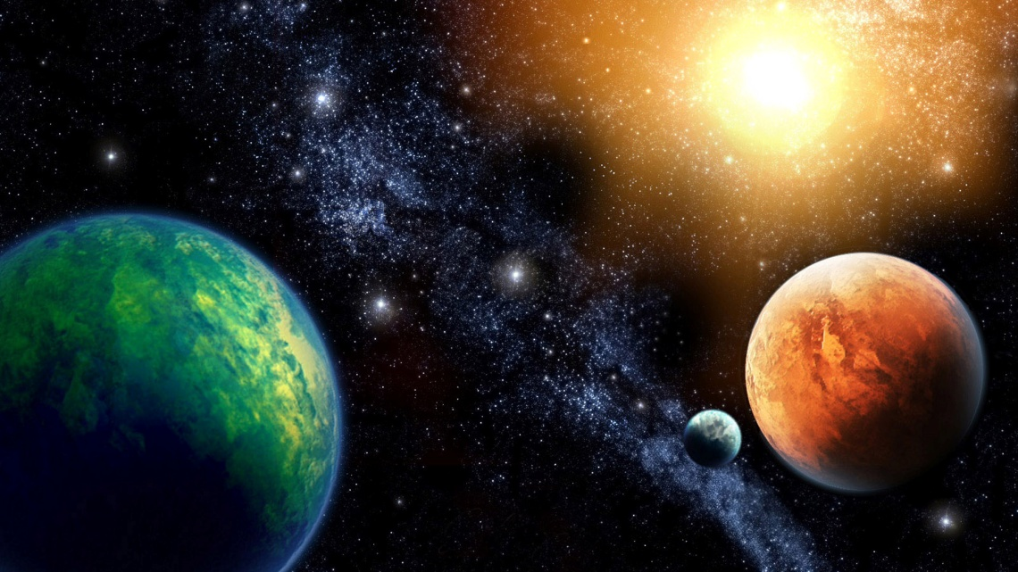
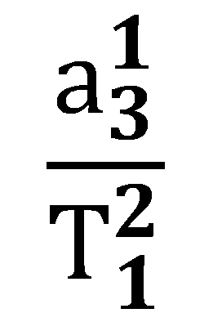
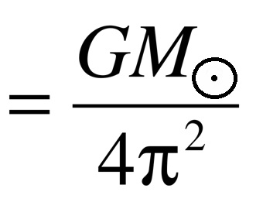
Відношення кубу півосі до квадрата періоду обертання є сталою для всіх планет Сонячної системи і залежить лише від маси Сонця і гравітаційної сталої, як довів пізніше Ньютон:
Таким чином, це співвідношення дає можливість «зважити» Сонце.

Slide 13
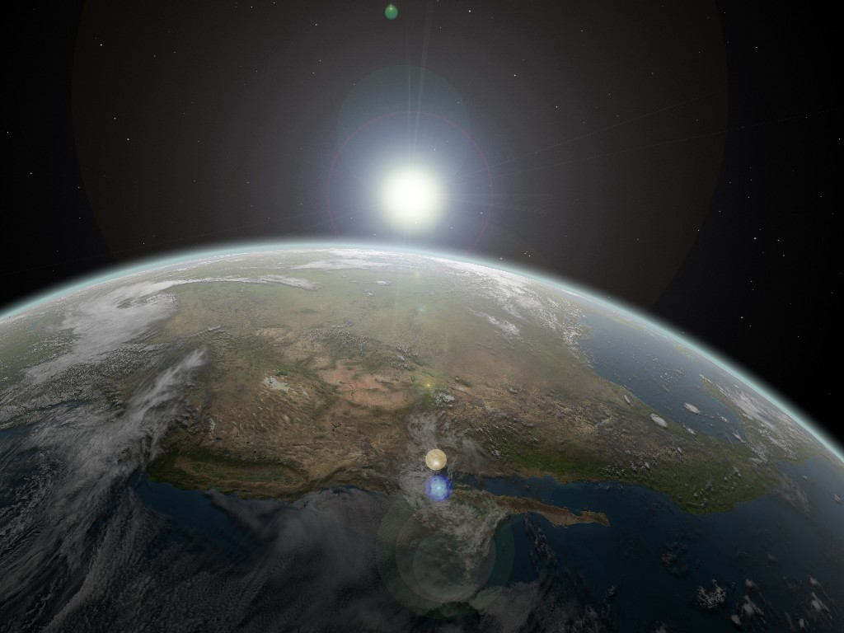
Третій закон Кеплера відіграє важливу роль в сучасній космології. Спостерігаючи за далекими галактиками, астрофізики реєструють слабкі сигнали, що випускаються атомами водню, що обертаються по дуже віддаленим від галактичного центру орбітах - набагато далі, ніж зазвичай знаходяться зірки. По ефекту Доплера в спектрі цього випромінювання вчені визначають швидкості обертання водневої периферії галактичного диска, а по них - і кутові швидкості галактик в цілому.

Slide 14
Відхилення від законів Кеплера
З погляду фізики, закони Кеплера описують рух матеріальної точки навколо нерухомого центра мас у межах ньютонівської теорії гравітації. Насправді на рух планети впливає сила тяжіння не лише з боку Сонця, а й з боку інших планет. Сонце має скінченну масу, а отже центр Сонця також рухається внаслідок тяжіння планет. Крім того, ньютонівська теорія не враховує ефекти, які можна розрахувати лише у рамках загальної теорії відносності. Перелічені фактори призводять до збурень — невеликих відхилень фактичного руху планет від законів Кеплера.

Slide 15
Презентацію підготували
учениці 11-Б класу
Шваєнко Руслана та Безсмертна Вікторія

